Slide 1
STAGE ACADEMIQUE: NATIONS, NATIONALISME ET NATIONALITES
Académie de Nice
MARS 2019
Sophie LE GUEN-VIRILLI

Slide 2
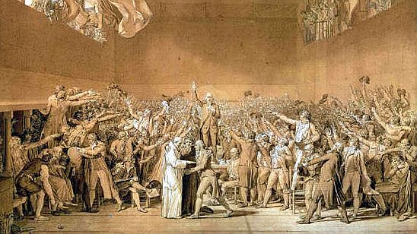
La Révolution Française et l’Empire: une nouvelle conception de la Nation
Serment du Jeu de paume, Jacques Louis David, Musée du château de Versailles

Slide 3
I)Qu’est ce que la nation?
II) Quelle place dans les programmes?
III)Une mise en œuvre pédagogique
IV) Passé/ Présent: une remobilisation autour des valeurs républicaines:

Slide 4
I) Nation : Quelle définition?
Nation: Etat dont les citoyens forment un peuple
un pouvoir souverain émanant du peuple

Slide 5
Nation
Un territoire
Une ethnie
La langue
La religion
La culture
L’Etat

Slide 6
Nation : des apports nouveaux avec la période révolutionnaire

Slide 7
L’idée de nation s’est imposée à partir d’institutions étatiques préexistantes ou a favorisé la construction d’Etats regroupant des populations précédemment dispersées sur plusieurs territoires
En France comme d’ailleurs en Angleterre, c’est l’action centralisatrice et unificatrice du pouvoir royal qui a contribué de manière décisive à l’émergence de la nation.
Mais le sentiment national s’est diffusé assez lentement: il faut attendre la guerre de cent ans pour souder les populations dans l’adversité et pour faire émerger l’identité nationale
Source WWW.vie -publique.fr/decouverte-institutions

Slide 8
Avec la révolution, la nation devient une notion juridique à part
Article 3 de la DDHC « le principe de toute souveraineté réside essentiellement dans la Nation… »
La Nation devient alors la source des différents pouvoirs se substituant au droit divin. D’où la désignation des détenteurs du pouvoir par le biais de l’élection et le principe de l’égalité des citoyens devant la loi et les charges publiques.
Le peuple se constitue en corps politique et détient la souveraineté et cela modifie la conception de l’Etat en le soumettant au principe démocratique .
Etat et Nation sont associés .
Source WWW.vie -publique.fr/decouverte-institutions

Slide 9
Un sens social
Un sens juridique
Un sens historique
Nation à partir de la Révolution
Source: Pierre Nora, article nation, Guide républicain, Sceren, CNDP, 2004

Slide 10
II) La notion de Nation dans les programmes
Cycle 3 / cycle 4: Quels sont les éléments du programme qui permettent la construction de la notion?
En classe de 5e
Affirmation de l’Etat monarchique dans le royaume des Capétiens et des Valois :ex la guerre de cent ans : naissance du sentiment national
En classe de 4e
La Révolution française et l’empire : centrage sur la souveraineté nationale .
Société, culture et politique dans la France du XIX siècle : « enjeu est de réaliser l’unité nationale autour de la république »
En classe de 3e
Français et françaises dans une république repensée: idée d’Etat- nation
EMC: principes, valeurs et symboles de la République

Slide 11
La notion de Nation en première générale
« Nations, empires, nationalités ( de 1789 aux lendemains de la première guerre mondiale) » 48 heures consacrés
Avec la Révolution française surgit une nouvelle conception de la nation reposant sur la citoyenneté, tandis que la France s’engage dans une longue recherche d’un régime politique stable
Après les guerre révolutionnaires et napoléoniennes, le Congrès de Vienne ne peut empêcher le principe de nationalités de se diffuser en Europe jusqu’aux révolutions de 1848.
Source B.O 22 janvier 2019

Slide 12
La notion de nation en première technologique
« construire une nation démocratique dans l’Europe des monarchies et des empires : la France de 1789 aux lendemains de la 1ere Guerre mondiale » ( 24 heures)
Montrer comment le pays avec la Révolution pose les bases d’une conception nouvelle de la nation.
Source B.O 22 janvier 2019

Slide 13
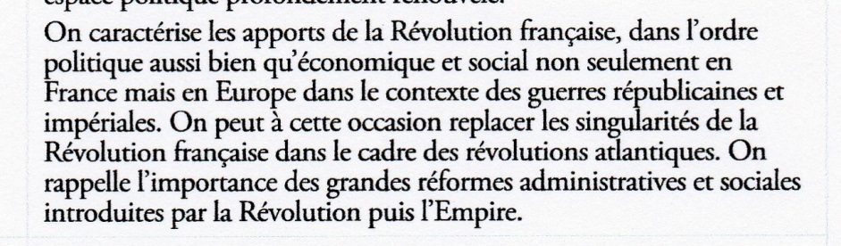
Histoire /4e: programme 2015
Thème I- le XVIII siècle: expansion, lumière et révolution
                Sous Partie 3 : la révolution française et l’Empire : nouvel ordre politique et société révolutionnée en France et en Europe

Slide 14
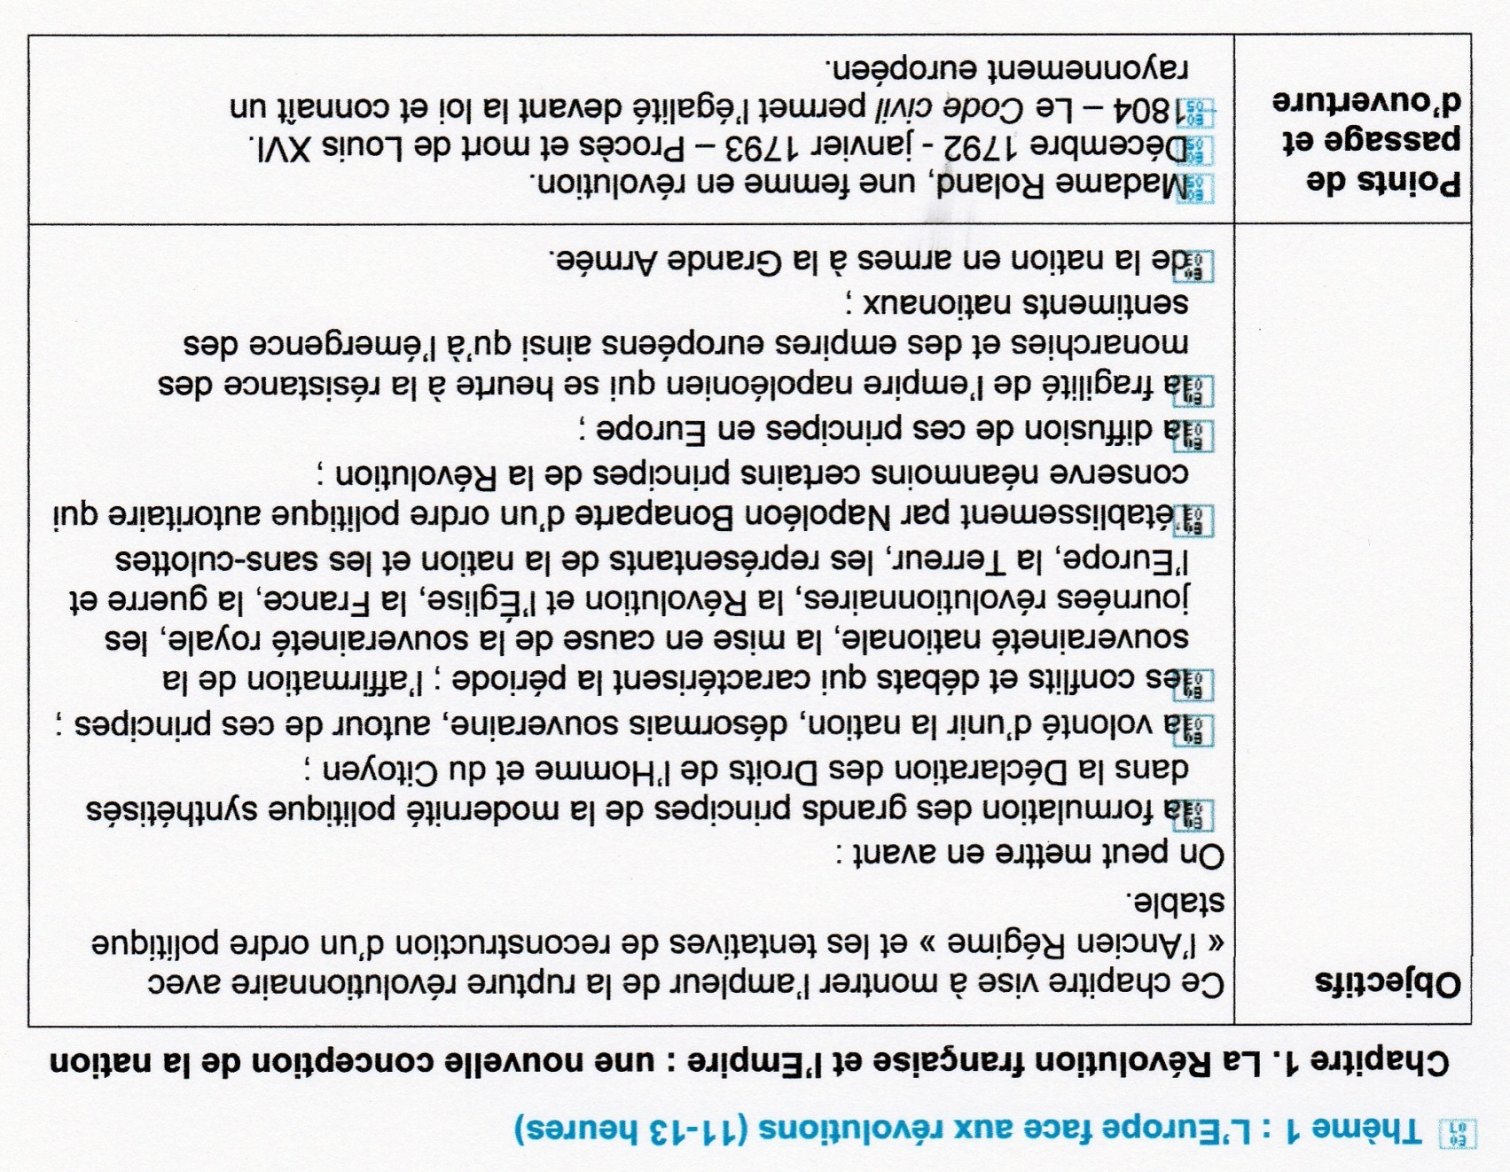
Histoire /1ere:Programme 2019

Slide 15
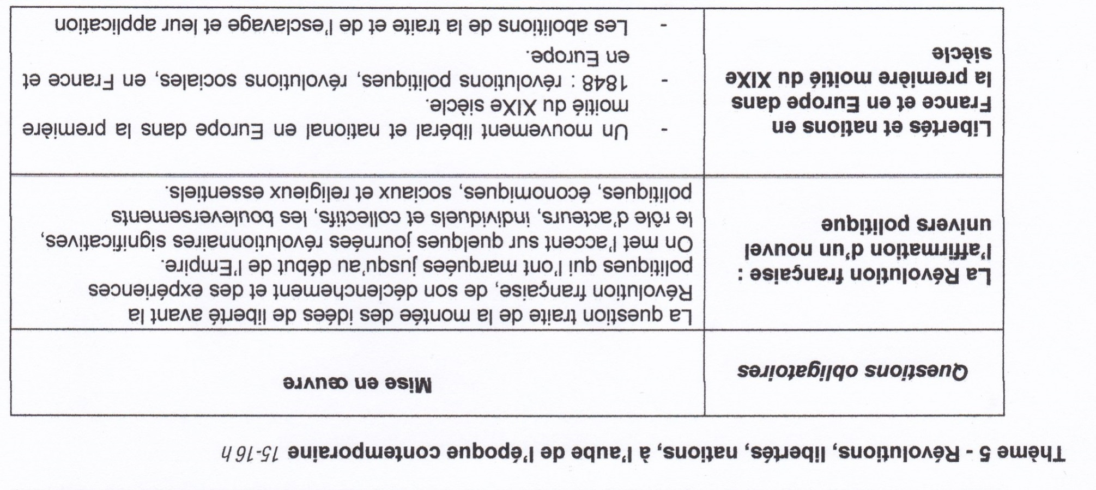
Comparaison ancien programme

Slide 16
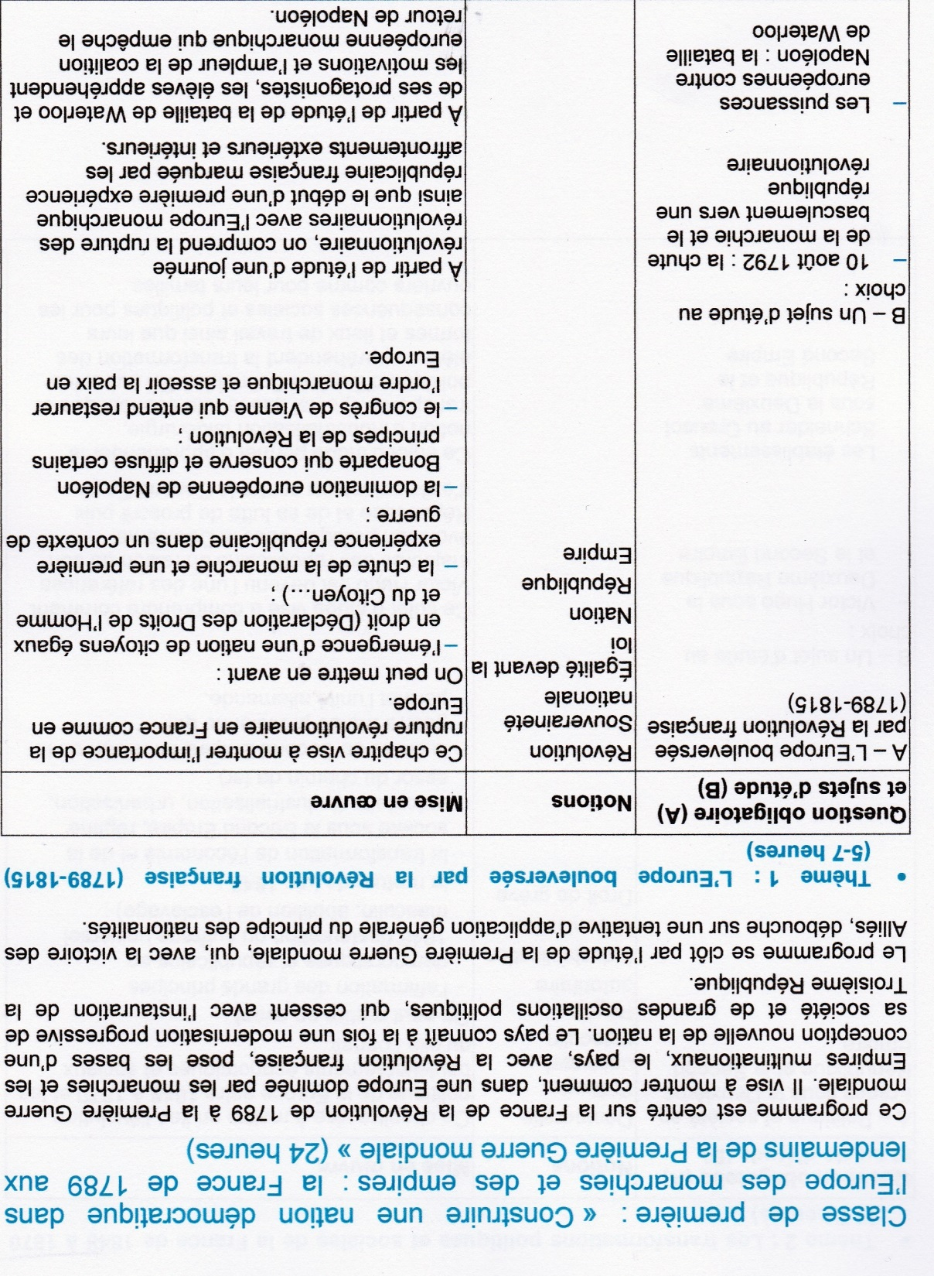

Slide 17
III) Une Mise en œuvre pédagogique
Comment appréhender la notion de la Nation à travers une journée révolutionnaire / évènement ?
La fête de la Fédération du 14 juillet 1790

Slide 18
Démarche inductive = entrée
Par un lieu
Par un personnage
Par un évènement

Slide 19
Pourquoi ce choix?
La fête de la fédération
Commémore la prise de la bastille
Met en scène l’unité retrouvée de la nation après les journées révolutionnaires
Offre le visage d’une grande fête patriotique
Symbolise l’aboutissement du mouvement fédératif

Slide 20
Axes possibles | Sous thèmes | Objectifs du Programme
I) Faire la révolution en monarchie ( 1789/1792) | La révolution avec le Roi : réaliser un consensus 1789/1790 La révolution sans le roi: les fractures de 1791/1792 qui se muent en conflits | DDHC Volonté d’unir nation autour de ces principes Affirmation de la souveraineté nationale et mise en cause de la souveraineté royale Les journées révolutionnaires : Révolution et Eglise
II) La république à l’épreuve | - Une naissance difficile : des révolutionnaires divisés Le régicide: acte irréversible -Une république assiégée -Mise en place de la terreur | Les représentants de la Nation La guerre et l’Europe La terreur
III) Le retour à l’ordre | L’ascension d’un homme: Napoléon Des acquis: les masses de granit jetées sur le dol de France Les conséquences de la révolution et de l’Empire en Europe | Etablissement par Napoléon Bonaparte d’un ordre politique autoritaire Qui conserve principes de la révolution . Diffusion des principes en Europe. Fragilités de l’empire napoléonien

Slide 21
I) Faire la Révolution en Monarchie
Mme Roland: un salon dès 1791: le peuple en action ( PPO)
II) La République à l’épreuve
Décembre 1792/ janvier 1793: le procès et la mort du roi ( PPO)
Mme Roland: victime de la terreur
III) Le retour à l’ordre
La Fête de la fédération 14 Juillet 1790
1804- le code civil ( PPO)

Slide 22
Partir de la fête de la fédération de 1790 / en classe de 4e
Peut être inscrite dans le parcours d’un homme comme Lafayette pour mettre en évidence la dynamique révolutionnaire.
Cette étude permet aussi de centrer la réflexion sur le principe de la souveraineté nationale et sur les difficultés auxquelles l’ application s’est heurtée ( attitude du roi)
Partir de la fête de la fédération de 1790 en classe de 1ere
S’appuyer sur la figure du roi et son rôle dans la Révolution pour aboutir au PPO le procès et la mort du roi : affirmation de la souveraineté nationale et mise en cause progressive de la souveraineté royale
Une étude qui permet de montrer la volonté d’unir la nation et de mettre en évidence les conflits et débats qui caractérisent la période

Slide 23
Progressivité des compétences à maitriser
En classe de 4e
Se repérer dans le temps: construire des repères
- Situer un fait dans une époque
Identifier des continuités et des ruptures chronologiques
S’informer dans le monde numérique
- Trouver , sélectionner et exploiter des informations
En classe de 1ere
Maitriser et utiliser des repères chronologiques
-identifier et nommer les continuités et ruptures
- Contextualiser : mettre en évènement en perspective
Pratiquer différents langages
- Écrire pour construire sa pensée: réaliser des productions graphiques
-S’exprimer à l’oral
S’approprier les exigences , les notions et les outils de la démarche historique
- Savoir lire et comprendre un document iconographique
-procéder à l’analyse critique d’un document selon approche historique
S’approprier les exigences , notions et outils de la démarche historique
-Utiliser le numérique
Analyser et comprendre un document
- Extraire des informations , classer , hiérarchiser

Slide 24
En classe de 4e:
Compétence: pratiquer différents langages en histoire et en géographie : support un extrait de film « La révolution Française -les années Lumière 1789, Robert Enrico et Richard T. Heffron 1:34:52 -> 1 : 39 +iconographie
Réaliser une production graphique pour caractériser la fête de la Fédération et montrer la naissance du principe de souveraineté nationale et l’unité retrouvée

Slide 25
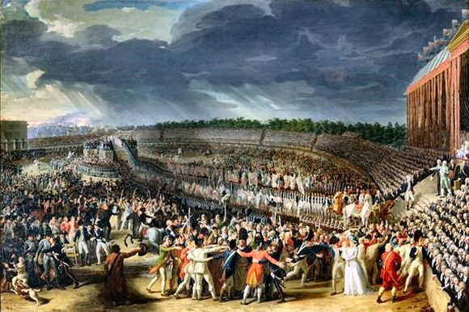
La Fête de la fédération( 14 juillet1790) C. THEVENIN, musée Carnavalet, Paris , huile sur toile, 127X 183 cm.
1
8
4
5
3
6
2
7

Slide 26
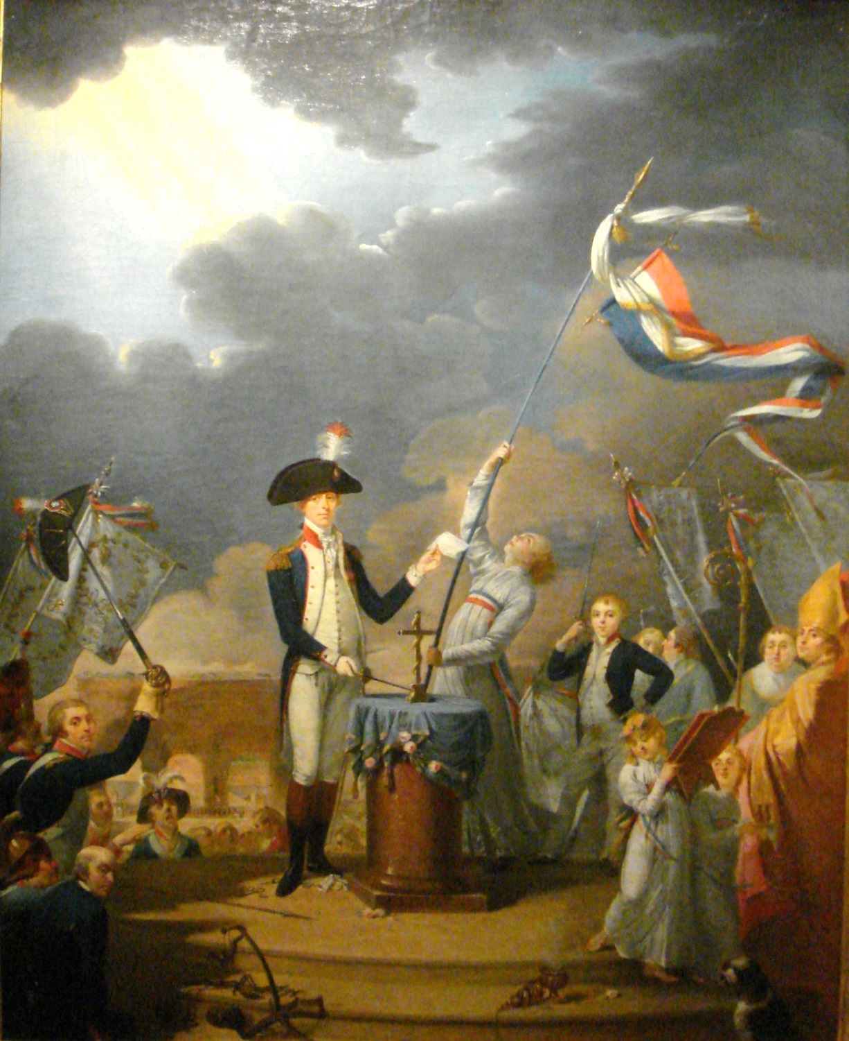
Serment de la Lafayette le 14 juillet 1790, peintre inconnu, 18e siècle, Musée de la révolution de Vizille
« M De La Fayette est monté à l’autel. Là, au nom de toutes les gardes nationales de France, il a prononcé le serment suivant : « je jure d’être à jamais fidèle à ma nation, à la loi et au roi, de maintenir la constitution décrétée par l’assemblée nationale et acceptée par le roi… »

Slide 27
La fête de la fédération
Où?
Quand?
Quels acteurs?
Quels gestes?
Quel est le sens de cette fête?

Slide 28
En classe de 1ere
Comment passer de la souveraineté royale à l’affirmation de la Nation souveraine ?
La France avant 1789: une monarchie absolue :
A partir de 1789: la Nation souveraine
1790,la fête de la Fédération= symbole de l’Unité nationale

Slide 29
Capacités travaillées et méthodes
Utiliser le numérique: identifier et évaluer des ressources pertinentes en histoire :
A partir du site Pearltress: mise en commun de sources sélectionnées par les élèves afin constituer un corpus de 3 à 4 documents
Conduire une démarche historique: construire et vérifier des hypothèses sur une situation historique: réaliser un oral ( exposé) ou production numérique

Slide 30
Les préparatifs de la fête de la Fédération
Replacer la fête parisienne dans son contexte immédiat:
Parole du professeur
Décrire les travaux et l’ambiance pour préparer le champ de Mars

Slide 31
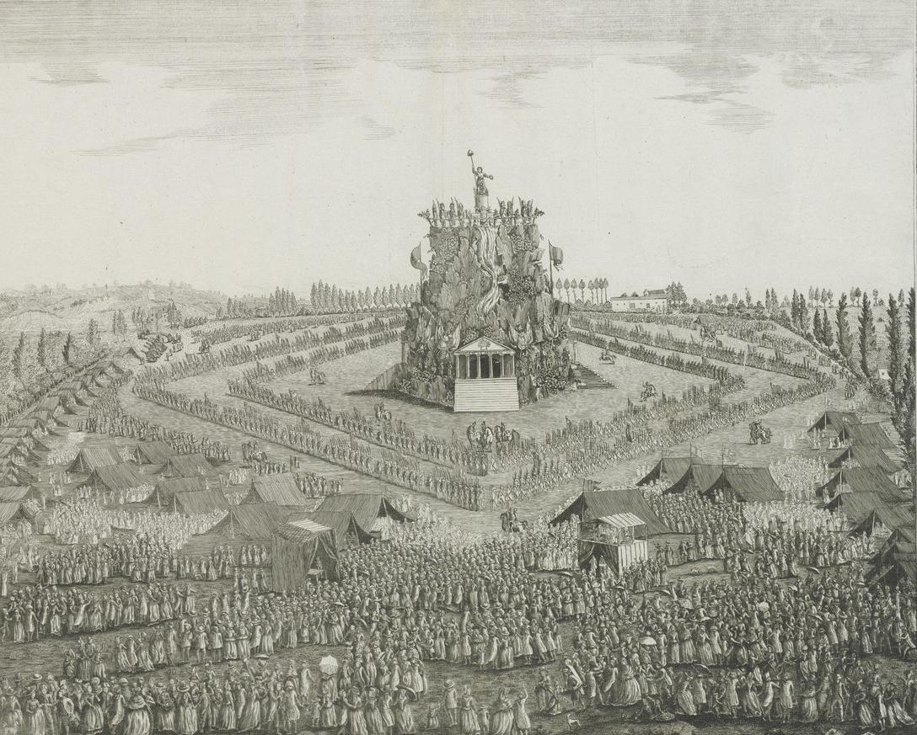
Le camp fédératif de Lyon, 30 mai 1790, BNF

Slide 32
« Nous, députés des détachements des différentes gardes nationales rassemblées sous les murs de Lyon, pénétrés de l'importance de la mission sacrée qui nous a été confiée par nos commettants,
Jurons sur l'autel de la patrie, et en présence de l'Être suprême, de maintenir de tout notre pouvoir la Constitution du royaume, d'être fidèles à la nation, à la loi et au roi, d'exécuter et de faire exécuter les décrets de l'Assemblée nationale, sanctionnés ou acceptés par le roi.
Nous jurons d'être inviolablement attachés à ce grand principe de la liberté individuelle, de protéger les propriétés particulières et les propriétés déclarées nationales, d'assurer la perception de tous les impôts ordonnés pour le maintien de la force publique, d'entretenir la libre circulation des subsistances dans toute l'étendue du royaume, de maintenir, partout où nous serons appelés, l'ordre et l'harmonie, sans lesquels les sociétés se détruisent au lieu de se perpétuer.
Nous jurons enfin de regarder comme ennemis irréconciliables tous ceux qui tenteraient de porter atteinte à la nouvelle Constitution ; et nous reposant avec confiance sur la Providence qui soutient notre patriotisme, nous promettons de sacrifier nos fortunes et nos vies pour conserver à nos descendants cette liberté après laquelle nous soupirions depuis si longtemps. » serment de Lyon

Slide 33
Projet de la Fête de la Fédération à Paris
Ce discours fait suite à la lecture d’une adresse des citoyens de Paris à tous les français, rédigée par MM Bourtibonne, Pons de Verdun et Pastoret à l’assemblée nationale le 5 juin 1790.
« Chers et braves amis, jamais des circonstances plus impérieuses n’ont invité tous les français à se réunir dans un même esprit, à se rallier avec courage autour de la loi et favoriser de tout leur pouvoir l’établissement de la Constitution. Nous ne sommes plus Bretons, ni Angevins, ont dit nos frères de la Bretagne et de l’Anjou; comme eux , nous disons: nous ne sommes plus parisiens, nous sommes tous français… »
Discours de Charon, président de la Commune de paris

Slide 34
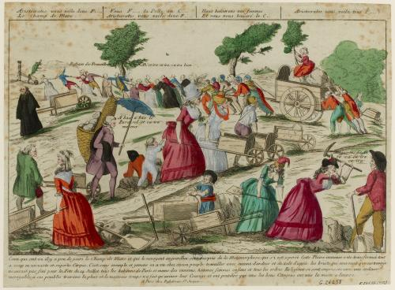
Semaine des brouettes, anonyme, eau forte, Musée Carnavalet, Paris

Slide 35
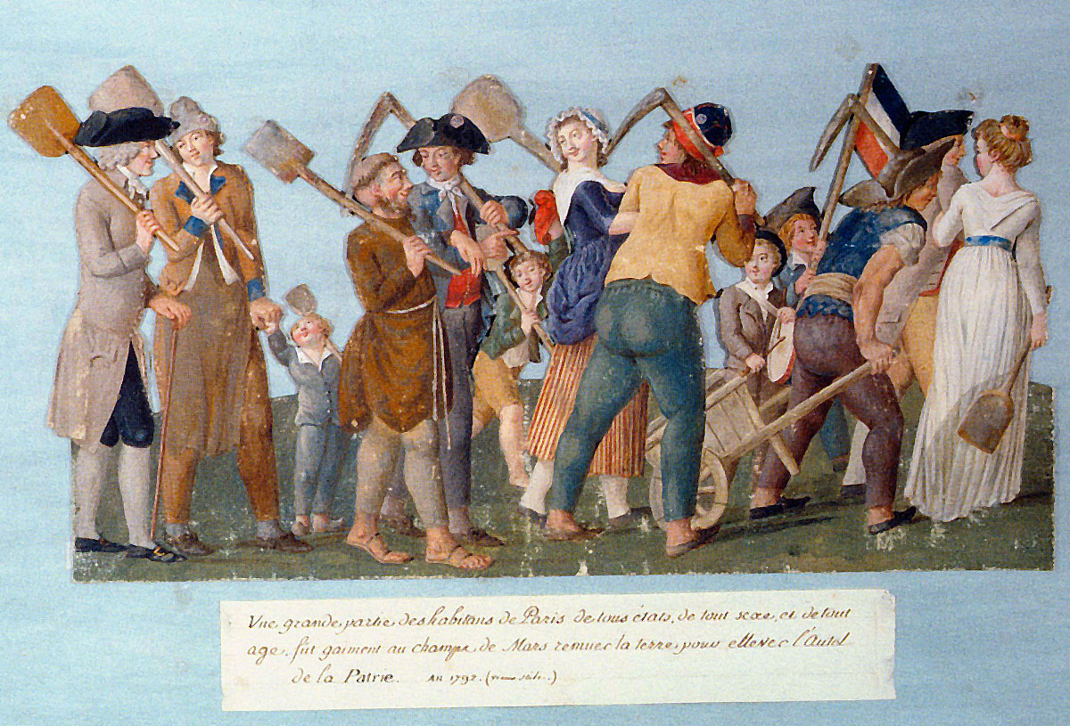
Jean baptiste LESUEUR, journées des brouettes, gouache sur carton découpé, Musée Carnavalet, Paris

Slide 36
Témoignage du baron Wilheim Von Wolzogen, architecte allemand résidant à Paris entre 1789 et 1791. il raconte les préparatifs de la fête de la fédération qui aboutissent aux « journées des brouettes »
« Quoiqu’on eut embauché jusqu' à 15 000 travailleurs, il ne parut pas possible d’achever ces travaux , partie à cause de la négligence des ouvriers, partie à cause du manque de temps. Quelques citoyens, électrisés par leur patriotisme, prirent alors une pelle et partirent travailler à leur tour … »
Source: la fête de la fédération, sous la direction de pascal Dupuy, p 13

Slide 37
« La fête révolutionnaire »

Slide 38
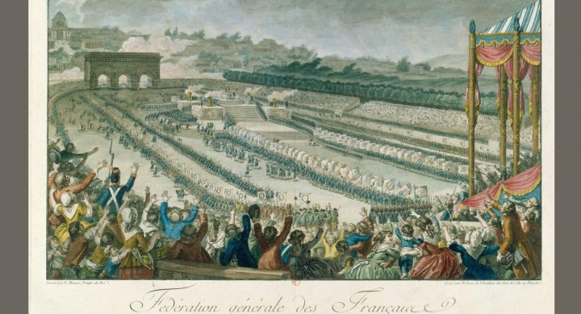
La fête de la Fédération. Charles MONNET (1732 - 1810) 1790 Bibliothèque nationale

Slide 39
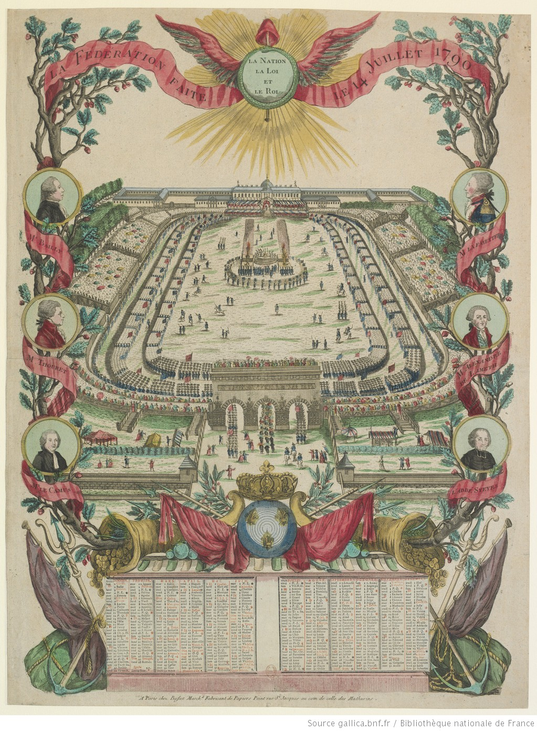
Titre :
La Fédération faite le 14 Juillet 1790 : la Nation la Loi et le Roi : [estampe] / [non identifié]
Éditeur :
A Paris chez Basset, March.d Fabricant de Papiers Peint rue S.t Jacques au coin de celle des Mathurins
Date d'édition :
1790

Slide 40
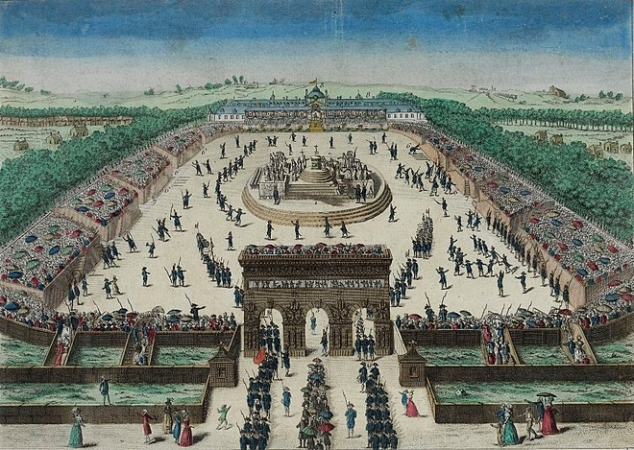
Fête de la fédération, jean Baptiste Cloquet, 1790, Musée de la Révolution de Vizille

Slide 41
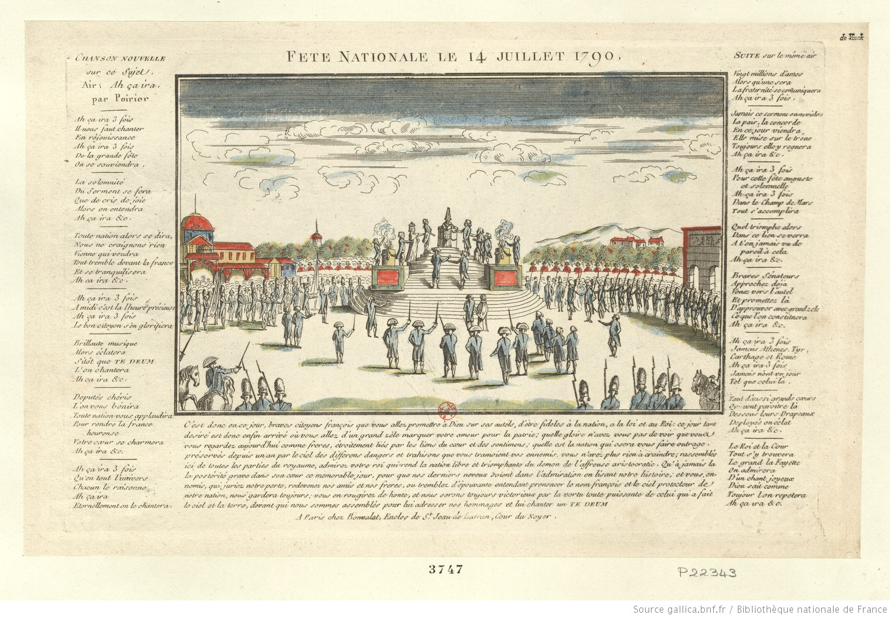
Titre :
Fête Nationale le 14 juillet 1790 : « c'est donc en ce jour, braves citoyens françois que vous allez promettre à Dieu sur ses autels, d'étre fidèles à la nation, à la loi et au Roi.. »: [estampe]
Éditeur : A Paris
Date d'édition : 1790

Slide 42
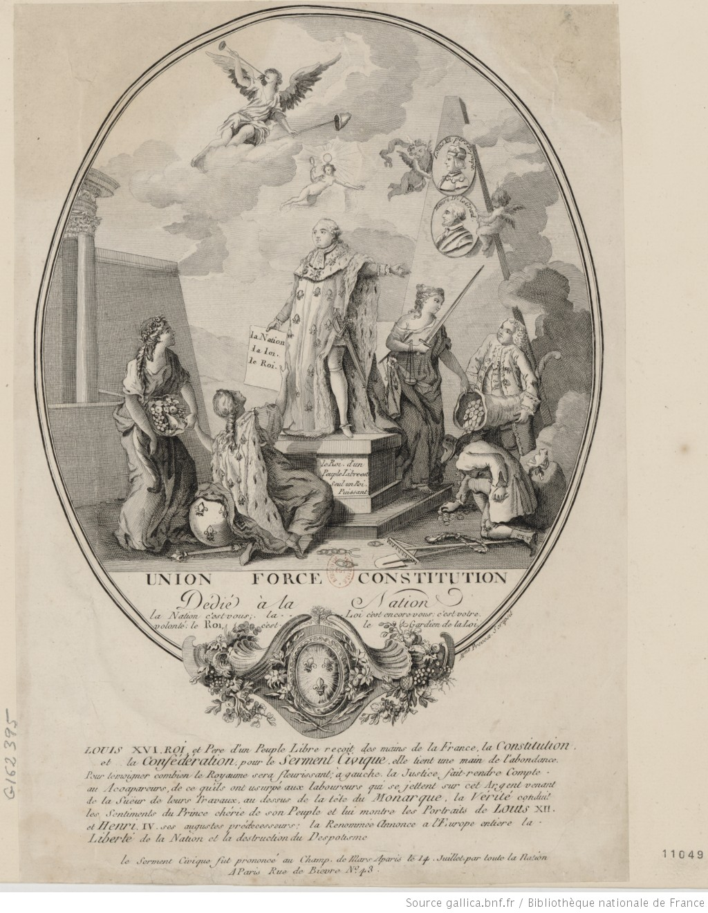
TITRE
  Union force constitution : dédié à la nation. La nation c'est vous ; la loi c'est encore vous ; c'est votre volonté ; le Roi, c'est le gardien de la loi : Louis XVI, roi et père d'un peuple libre reçoit des mains de la France, la constitution et la Confédération, pour le serment civique, elle tient une main de l'abondance... : [estampe] / [non identifié] ; [lettre gravée par] Mme Prevost
Auteur :
  Prévost, Madame (17..-1... ; graveur). Graveur en lettres
Éditeur :
  (Paris)
Date d'édition :
  1790
« le roi a levé le bras vers l’autel. « Moi , roi des français, je jure à la Nation d’employer tout le pouvoir qui m’est délégué par la loi constitutionnelle de l’Etat, à maintenir la constitution et à faire exécuter les lois »
Source, BNF, Gallica

Slide 43
La fête de la fédération permet de construire la notion de Nation
Citoyens égaux devant la loi et un roi qui exerce l’autorité souveraine : le roi prête serment de conserver la constitution , passe en revue les troupes en tant que chef des armées
Une population qui vit sous les mêmes lois , même territoire: défilé des fédérations et serment de la Fayette et du président de l’assemblée : Bailly
Une collectivité unie par un passé ( prise de la Bastille) héritage à transmettre ( DDHC)
Un banquet offert aux fédérés
Jours suivants: on danse sur la place de la Bastille , illuminations, feux d’artifice
Une nation unifiée et reconciliée

Slide 44
Quel bilan faire de cette journée? Affirmation de la nation: Une idée partagée par tous?
En classe de 1ere
Travail mené à partir d’articles de presse: site retronews
Classe divisée en 3 groupes : organiser un débat : confronter différentes opinions et construire des arguments ( construction du parcours citoyen / travail interdisciplinaire ): jeu de rôle qui permet de mettre en lumière les débats qui caractérisent cette période révolutionnaire
Groupe 1 | Groupe 2 | Groupe 3
Article de Camille Desmoulins , n°34 des révolutions de France et de Brabant Article de Brissot: le Patriote français | Articles de Marat, l’Ami du peuple | Articles des Annales patriotiques

Slide 45
Groupe 1
Fête magnifique qui consacre réconciliation nationale
Malgré la pluie, un peuple pleinement acteur de cette journée
Groupe 2
supercherie
Mise en scène pour abuser le peuple
Groupe 3
Liesse mais plutôt gâchée non pas par le mauvais temps mais par une menace confuse qui justifiait une mise en garde de la nation
Une fête qui soulève l’inquiétude sur l’avenir de la Révolution
La Révolution est finie ( principes/ un peuple/ une assemblée)
Un seul héros Lafayette accusé d’aspirer à une dictature militaire
Un roi qui prête mollement serment
Des ministres et agents de l’executif placés plus haut que députés de la nation

Slide 46
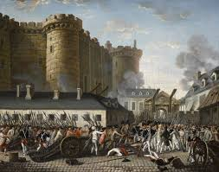
Mise en perspective : Une fête qui s’inscrit dans un long processus: ( qui accompagne la construction de l’idée de nation)
… qui avait débuté avant
Tableau anonyme
Serment du Jeu de paume, Jacques Louis David, Musée du château de Versailles, 1791/1792

Slide 47
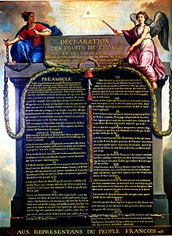
« Art 3: Le principe de toute souveraineté réside essentiellement dans la Nation
Art 6: la Loi est l’expression de la volonté générale. Tous les citoyens ont droit de concourir personnellement ou par leurs représentants à sa formation »
Extraits DDHC, 26 août 1789

Slide 48
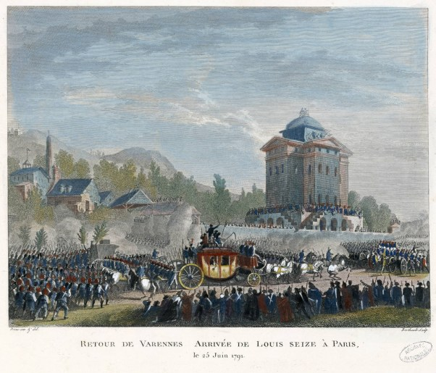
… Et qui se poursuit après: … et qui met fin à la souveraineté royale

Slide 49
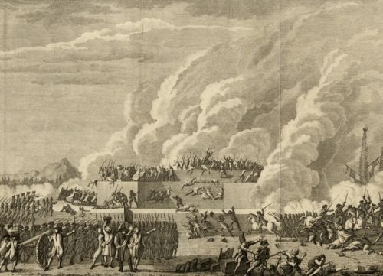
Fusillade du Champ de Mars, 1791, gravure anonyme
Possibilité d’utiliser le film ‘ Un peuple et son Roi’ de pierre Schoeller, 2018

Slide 50
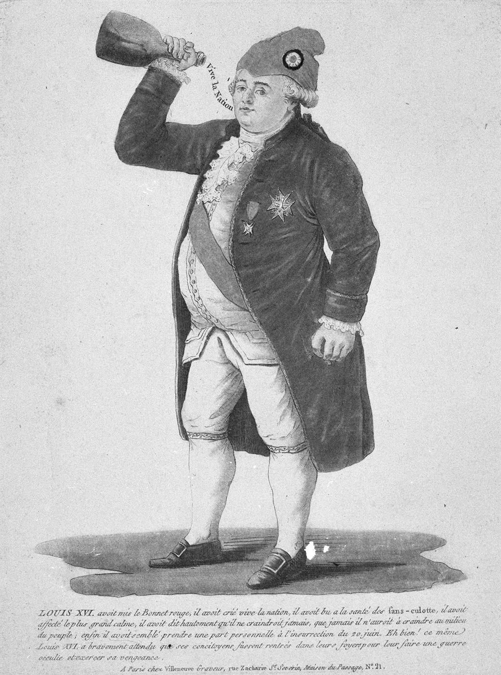
« Louis XVI avoit mis le Bonnet rouge, il avait crié vive la nation, il avoit bu à la santé des sans-culotte, il avait affecté le plus grand calme, il avoit dit hautement qu’il ne craindroit jamais, que jamais il n’auroit à craindre au milieu du peuple ; enfin il avoit semblé prendre une part personnelle à l’insurrection du 20 juin. Eh bien ! ce même Louis XVI a bravement attendu que ses concitoyens fussent rentrés dans leurs foyers pour leur faire une guerre occulte et exercer sa vengeance. »
Le roi humilié, estampe de Villeneuve, 1792

Slide 51
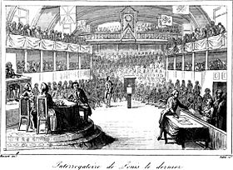
PPO: Décembre 1792- janvier 1793: Procès et mort de Louis XVI

Slide 52
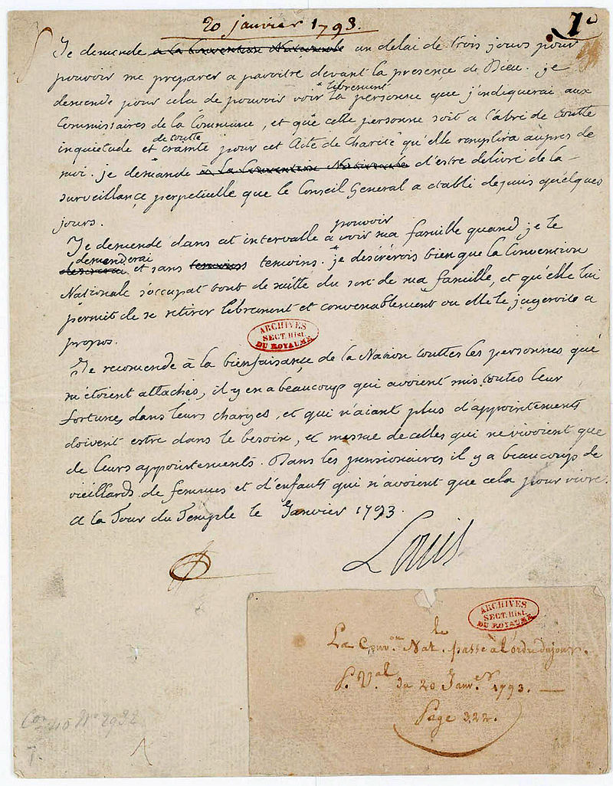
Dernière lettre du roi, Archives nationales

Slide 53
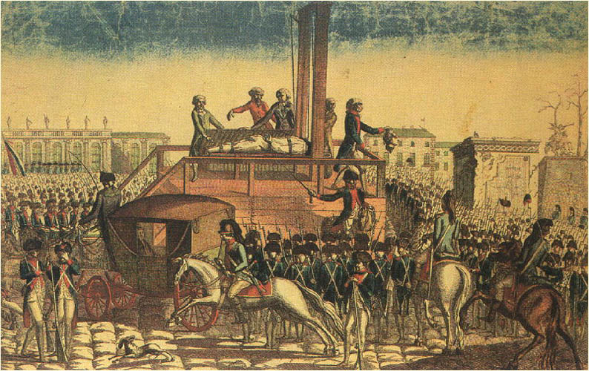
Exécution du roi, 21 janvier 1793, gravure allemande, 1793

Slide 54
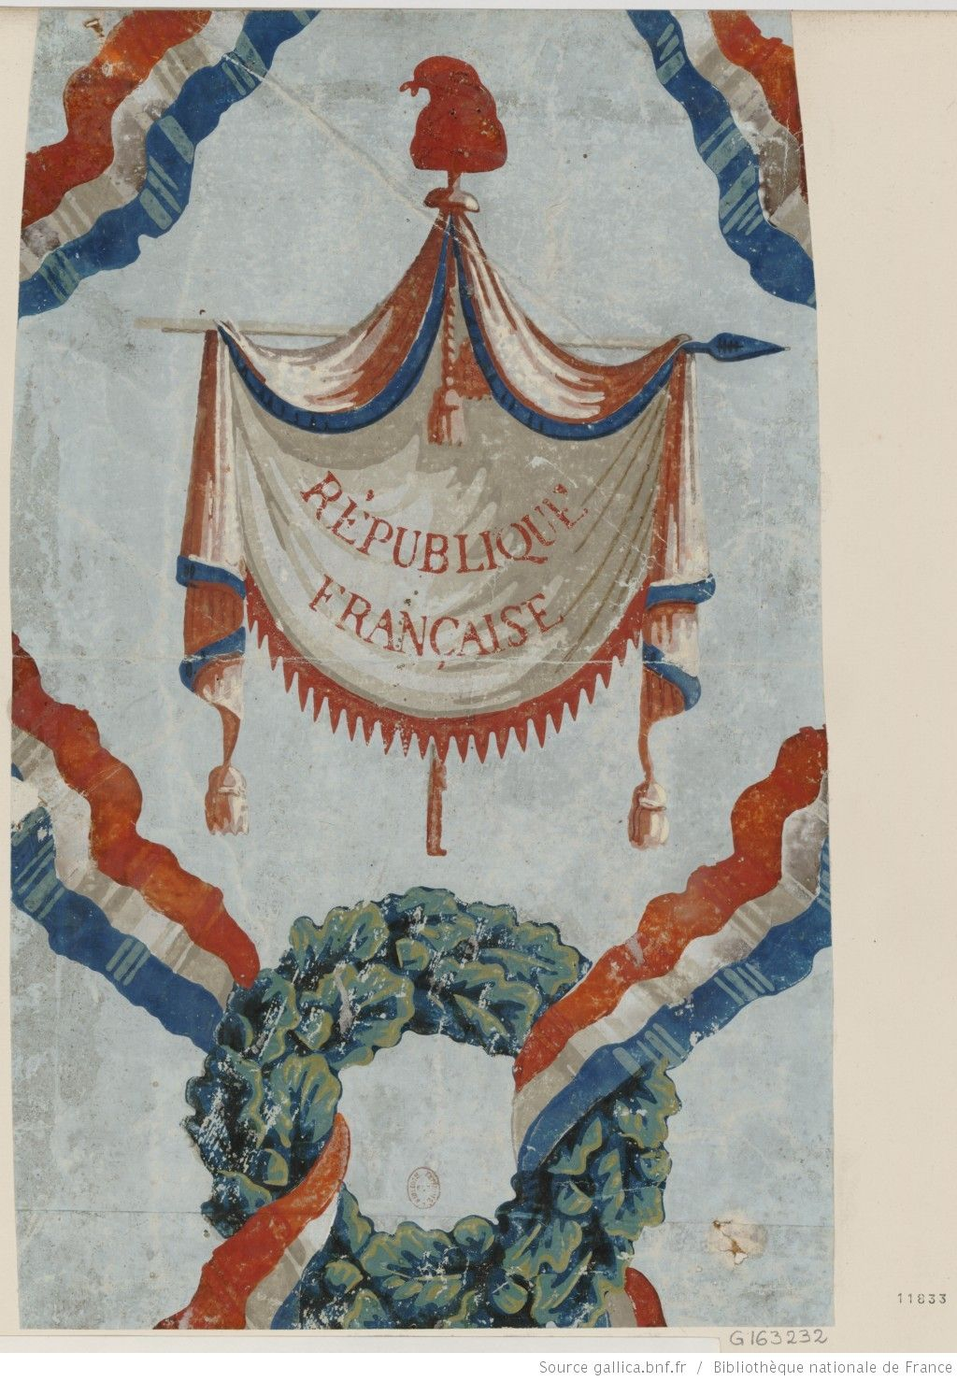
La république se met en place
Estampe non identifiée
Gallica BNF

Slide 55
IV) PASSE/ PRESENT : la fête du 14 juillet: Comment la fête permet de rassembler la nation autour de valeurs et de renforcer la république ?.
Comprendre que le passé éclaire le présent
Comprendre le sens des symboles et des valeurs de la république

Slide 56
En cycle 4
Histoire en classe de 4e : thème 3: société, culture et politique dans la France du XIX siècle: la 3e république : réaliser l’unité nationale
EMC en classe de 3e : la sensibilité: soi et les autres: 3/b: connaitre les principes, valeurs et symboles de la citoyenneté française et européenne
En classe de lycée
Histoire en classe de 1ere : thème 3: la 3e république avant 1914; chapitre 1: la mise en œuvre du projet républicain: projet d’unification de la nation autour des valeurs de 1789 et ses modalités de mise en œuvre ( symboles…)
Thème 4: la première guerre mondiale: chapitre 3 sortir de la guerre : les enjeux de la mémoire de la grande guerre
En classe de 3e: Thème 1: démocraties fragilisées

Slide 57
le 14 juillet: enjeux du débat?
Enracinement de la république
Mise en place d’un corpus législatif favorisant la républicanisation du régime
Affirmation de son caractère démocratique
Mise en place d’un ensemble de symboles , mise en place de rituels et de pratiques collectives
En 1880: nécessité d’offrir à la Nation une fête collective

Slide 58
Quelle date choisir?
Un but?
Réunir l’ensemble de la Nation en une commémoration commune .
Un acteur?
La place du peuple dans l’évènement doit être centrale: le peuple a lutté pour son émancipation mais la violence ne doit pas avoir été déterminante.
Il faut éviter les divisions entre les différents groupes de républicains
Source: Pour mémoire, le 14 juillet, fête nationale, réseau canopé

Slide 59
Un choix multiple de dates entre 1789 et 1880
RF
20 juin : serment du jeu de paume
4 aout
14 juillet
1792: 20/21 septembre
1830
27/28/28 juillet
Les 3 glorieuses
1848
24 février
Qui aboutit au suffrage universel
À l’abolition de l’esclavage
1870
4 septembre
Installation de la république

Slide 60
14 juillet
Journée d’intervention du peuple
Le peuple parisien
Dans le cadre de son émancipation
Le peuple devient acteur de sa propre histoire
Lutte contre l’arbitraire royal en matière de justice
Mais choix du 14 juillet 1790

Slide 61
Choix du Sénat : rapport d’Henri Martin, 20 juin 1880
14 juillet 1790
Aucune goutte de sang , ni larme
Union fraternelle de tous les citoyens français dans la liberté, l’égalité
Accomplissement de l’unité nationale

Slide 62
Le 21 mai 1880, un député de Paris, Benjamin Raspail dépose un projet de loi adopté par la chambre des députés le 8 juin puis par le Sénat le 29 juin
« La république adopte le 14 juillet comme jour de fête nationale annuelle »
Le défilé militaire
Festivités populaires

Slide 63
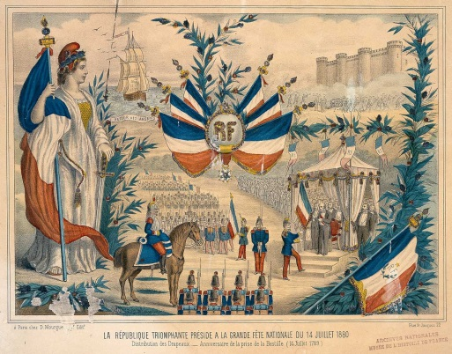

Slide 64
Le 14 juillet au village ( fin 19e siècle)
« On attribuait aux gouvernements qui avaient précédé celui de la république toute la misère que Mazières, dans les deux Sèvres) sans échanges et sans industrie , avait connue.
On attribuait au contraire au régime républicain tout le mérite du progrès accompli. On était fier de participer au vote. Tous les ans le 14 juillet, une grande cérémonie républicaine était célébrée dans la joie, sur la place publique. Et le soir , un banquet ne réunissait pas moins de cent convives dans la grande salle de la mairie. Un discours était prononcé où l’on parlait invariablement de la Bastille. Une retraite aux flambeaux , un immense feu de joie auprès duquel spontanément on chantait la Marseillaise, terminait la fête. »
R Thabault, Mon village : ses hommes, ses routes, son école, 1848/1914, Presses de Sciences Po, 1982

Slide 65
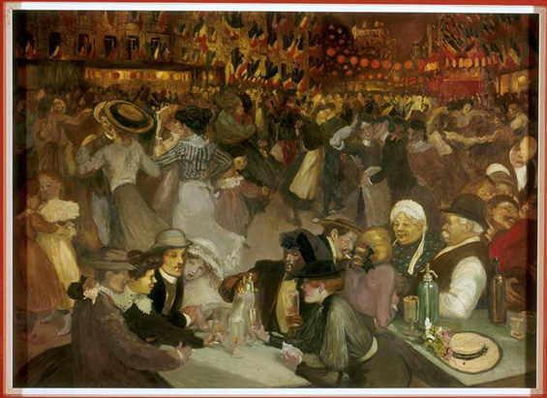
14 juillet 1889; 14 juillet important car
Difficultés des républicains : crise du boulangisme
Exposition universelle
Centenaire de la RF
Théophile Steinlen( 1859/1923) le bal du 14 juillet

Slide 66
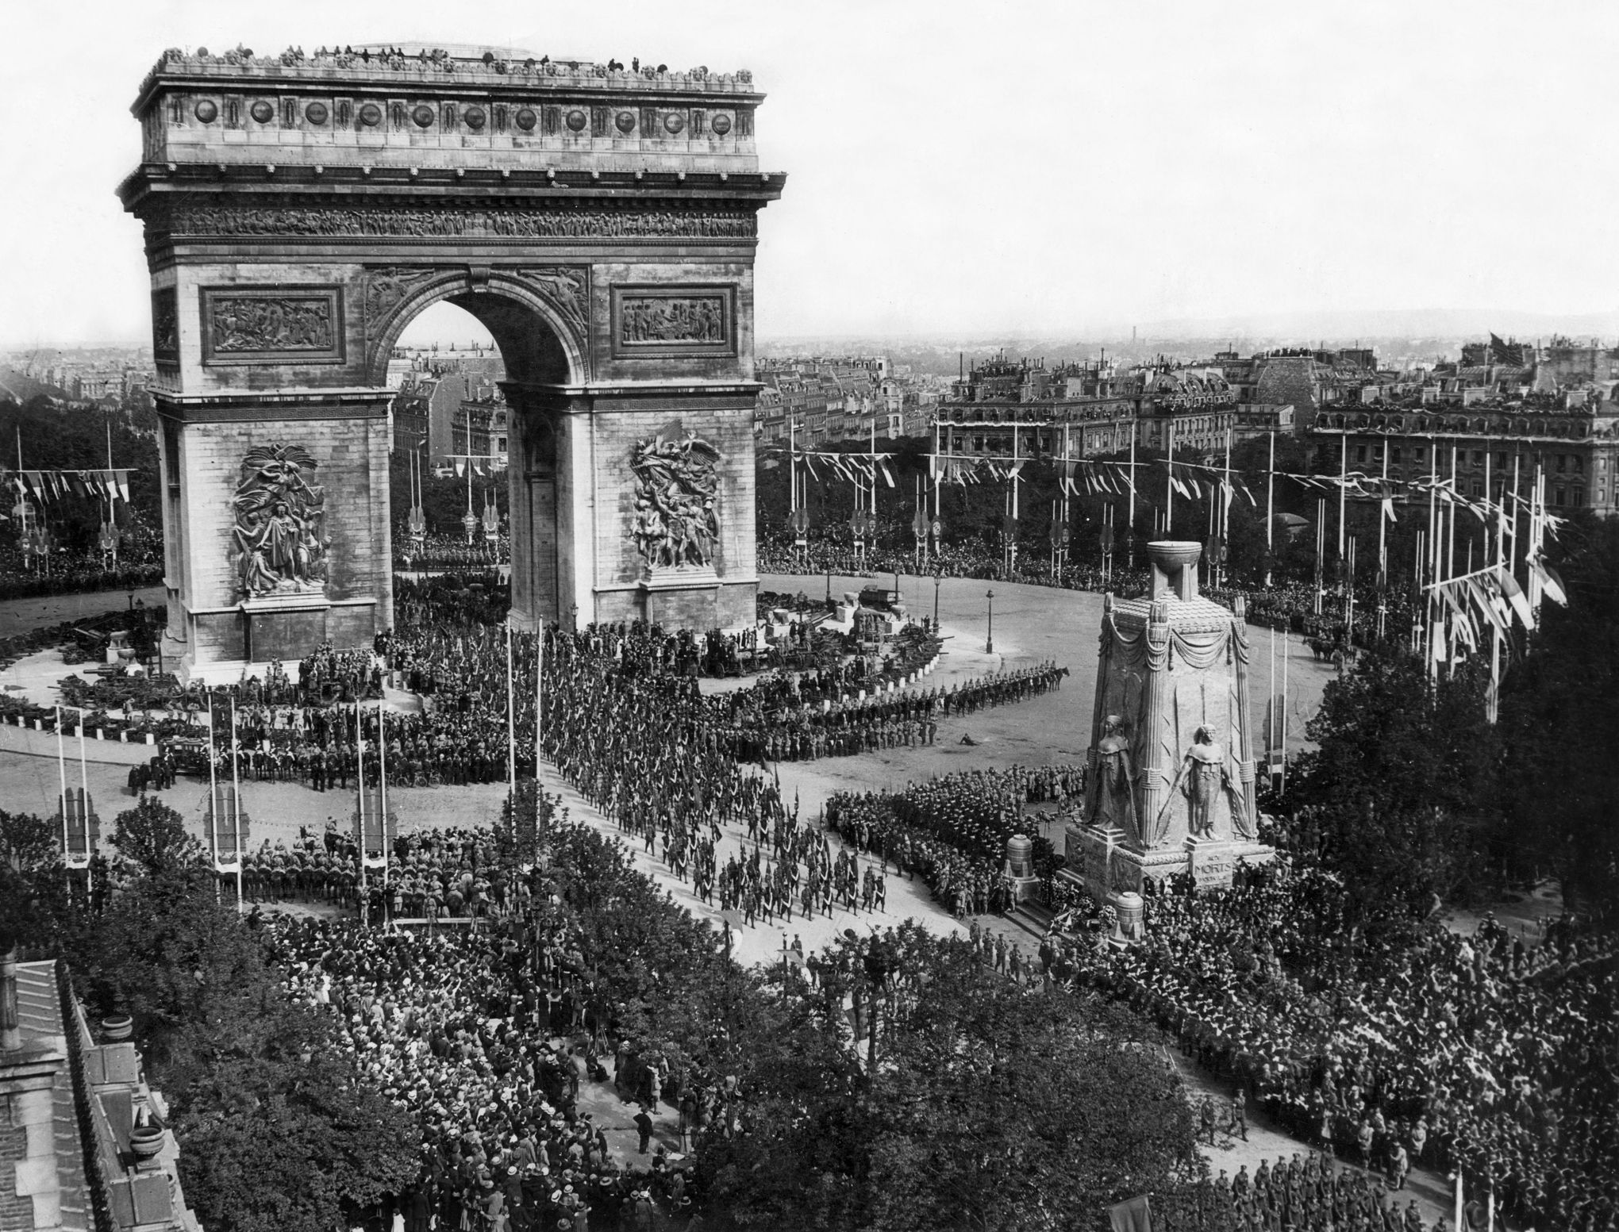
14 juillet 1919: « Qui a vu ce jour a vécu »
Cénotaphe pour honorer les victimes de guerre

Slide 67
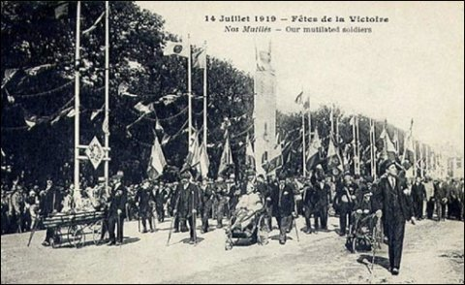
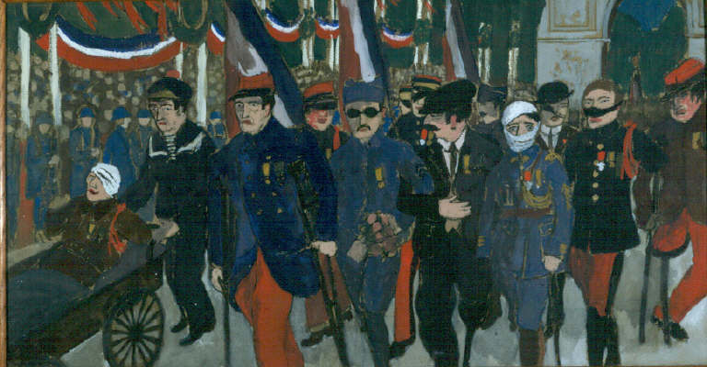
Jean Galtier-Boissière : Défilé des mutilés, 14 juillet 1919. Musée d'Histoire contemporaine

Slide 68
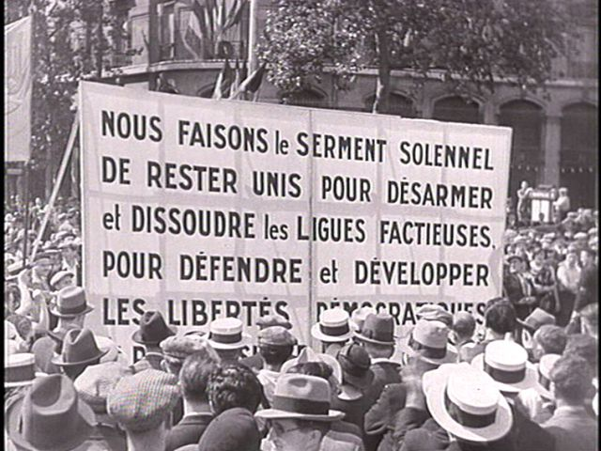
14 juillet 1935

Slide 69


Une fête pour partager les valeurs de la République
Affiche 2013

Slide 70
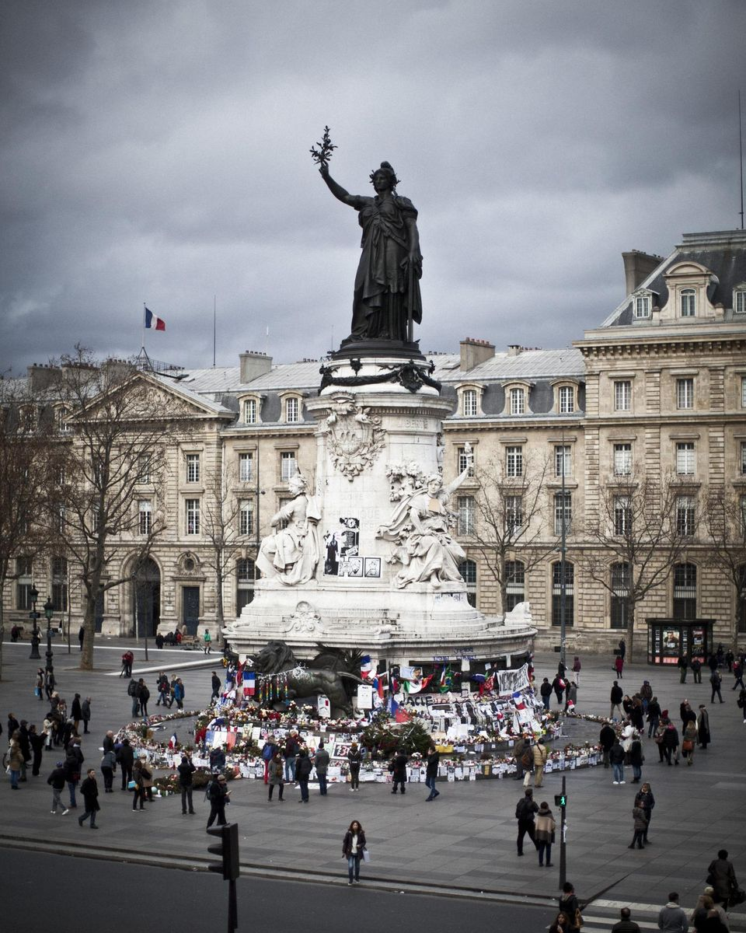
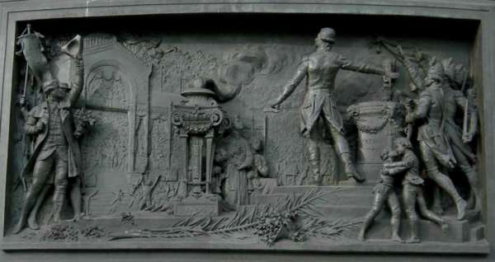
La Place de la République , Paris
Bas relief de Léopold Morice ( 1846/1920) , la fête de la fédération, sur le socle de la statue

Slide 71
Bibliographie
Ouvrages généraux sur la révolution:
Sophie Wahnich, la Révolution Française, un évènement de la raison sensible, 1787/1799, hachette supérieur, 2012
Jean Clément Martin, Nouvelle histoire de la Révolution française, Perrin, 2012
Philippe Bourdin et Cyril Triolaire, comprendre et enseigner la Révolution française, Belin, 2015
Annie Jourdan, Nouvelle histoire de la Révolution française, Flammarion, 2018
Les Collections de l’Histoire n°25, octobre-décembre 2004
Les Collections de l’Histoire n° 60, juillet 2013
La Révolution, Jean-Clément Martin, La Documentation photographique n° 8054, 2006
Dictionnaire critique de la Révolution Française, F. Furet M.Ozouf, Flammarion, 1989

Slide 72
Ouvrages sur la fête de la Fédération
Mona Ozouf, la fête révolutionnaire, 1789/1799, Folio Histoire, 1976 ( chapitre 2)
La fête de la fédération, sous la direction de Pascal Dupuy, Publication des Universités de rouen et du Havre, 2012

Slide 73
Sitographie
Site l’histoire par l’image
Site éduthèque.retronews.fr
Site du musée Carnavalet
Site du musée de Vizille
Site Cndp ( dossier sur le 14 juillet)
Zero de conduite ( dossier sur le film Un peuple et son Roi)

